Slide 1
Лекция 6 Создание каркаса приложения
ПМ.02 Разработка, адаптация и внедрение ПО отраслевой направленности
МДК 02.01 Раздел 2
Основы программирования информационного контента на ЯВУ
Тимашева Эльза Ринадовна

Slide 2
Создать на гитхабе пустой проект под названием ToursApp.
Клонировать его через visual studio (см.лек.3).
Создать в нем новое решение (проект) под тем же названием (см.лек.3.).
Проработать видеоурок по ссылке (либо пройти по слайдам презентации):
https://nationalteam.worldskills.ru/skills/sozdanie-karkasa-prilozheniya-sozdanie-i-ispolzovanie-stiley/
Результаты работы запушить на гитхаб.
Ссылку для проверки скинуть.

Slide 3

Логотип. Сохранить в файл logo.png
(Потом добавим этот рисунок в папку проекта)

Slide 4
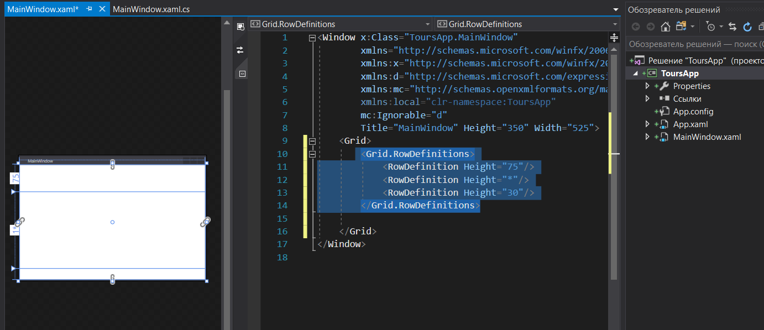
2. Выполнить разметку грида:

Slide 5
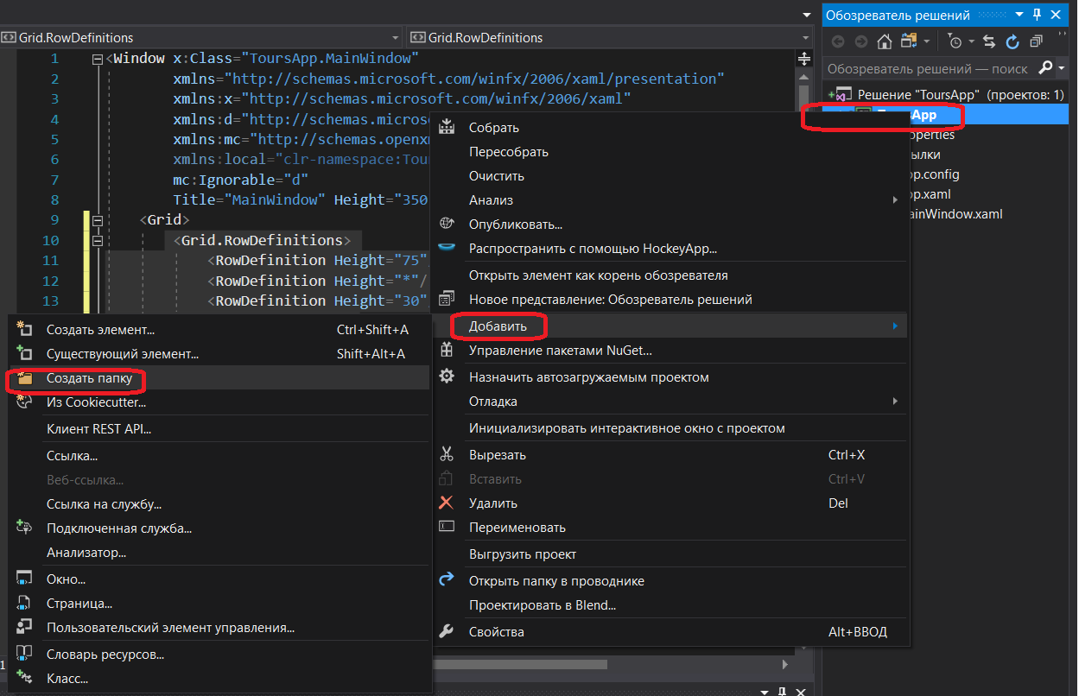
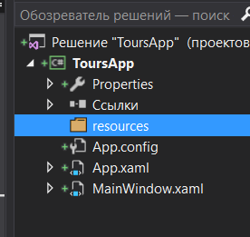
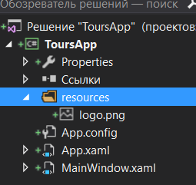
3. Добавим папку resources в проект
4. Перетащить в нее рисунок logo.png

Slide 6
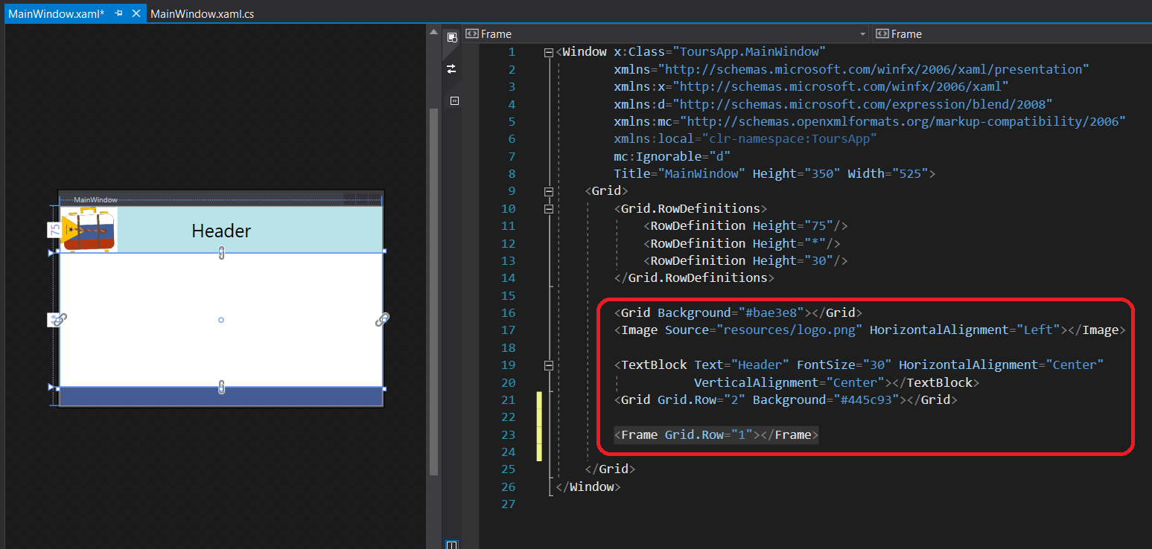
Доделаем разметку главной страницы.
В основном окне приложения разместим элемент Frame, где будут собраны страницы приложения. Для него параметр Grid.Row = “1” установим.

Slide 7
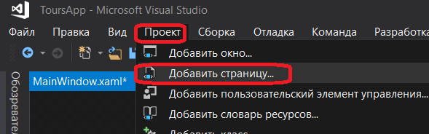
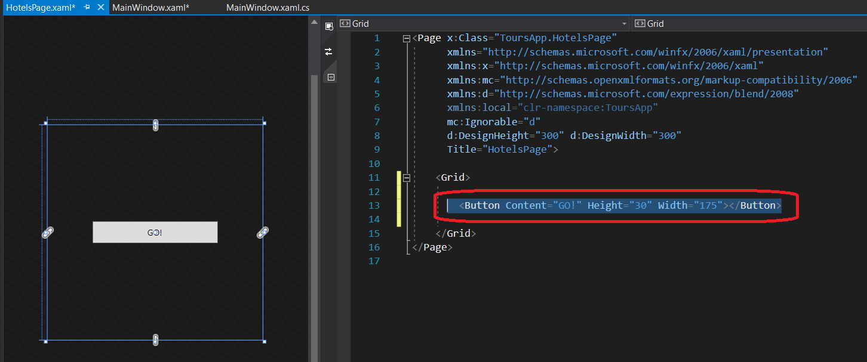
Далее создадим 2 страницы: первая (HotelsPage) будет отображаться при первом запуске приложения:
Размещаем на странице одну кнопку:

Slide 8

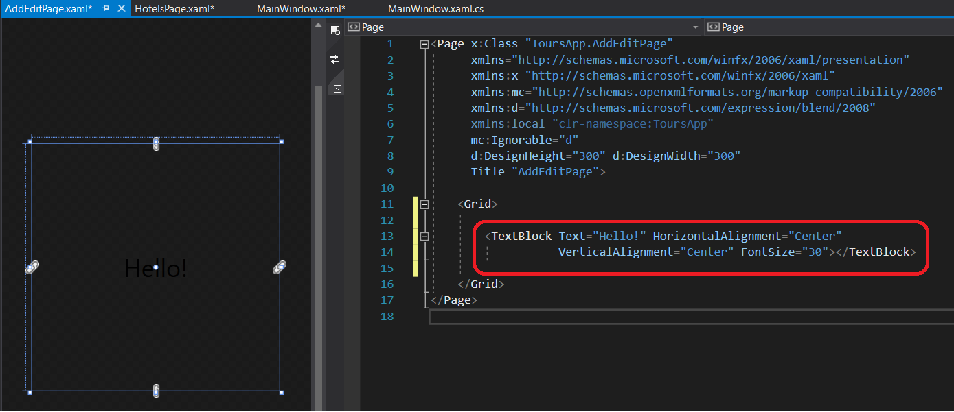
Вторая страница (AddEditPage) для тестирования навигации между ними.
Размещаем в ней TextBlock:

Slide 9
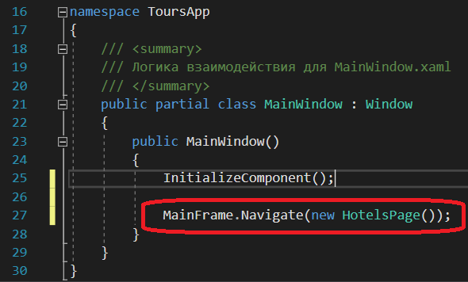
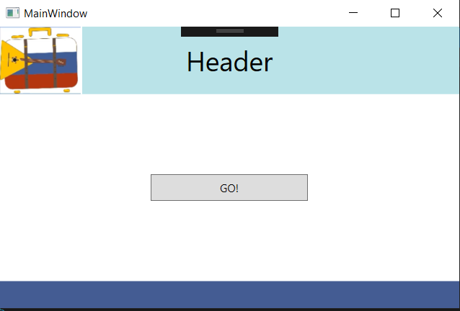
Далее продолжим работу на основной форме (MainWindow.xaml).
Зададим имя (MainFrame) фрейму для того, чтобы программировать действия для него.
При запуске приложения во фрейме будет отображаться первая страница (HotelsPage), для этого пропишем в коде строку:
Запустить, проверить (появится кнопка).

Slide 10
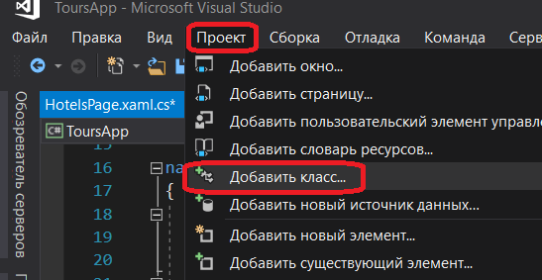

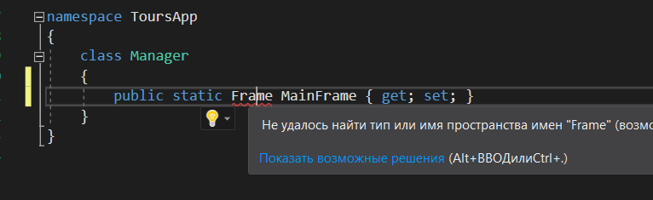
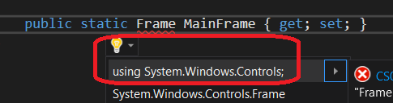
Для реализации перехода между страницами, нужно взаимодействовать с фреймом на главной форме, передавая ему для отображения одну из двух страниц, а также со страницы HotelsPage с кнопкой реализовать переход на вторую страницу и отображение ее во фрейме.
НО, эти две страницы «не знают» про фрейм, для того, чтобы им можно было взаимодействовать с ним, опишем класс (Manager), в котором будет статичное свойство фрейм (название такое же, как на главной форме - MainFrame).
Прописать в классе строку:
При этом происходит выделение слова Frame, т.к. нужно подключить соотв.библиотеку, нажав на лампочку и выбрав первый предложенный вариант решения проблемы:

Slide 11
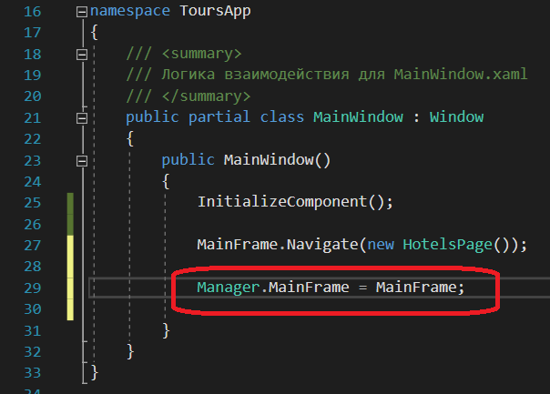
Далее в коде главной формы (MainWindow.xaml.cs) прописать строку присваивания значения фрейму из класса фрейма с главной формы.

Slide 12
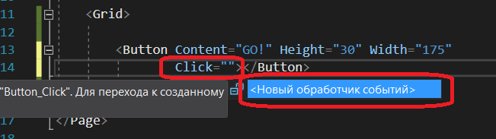
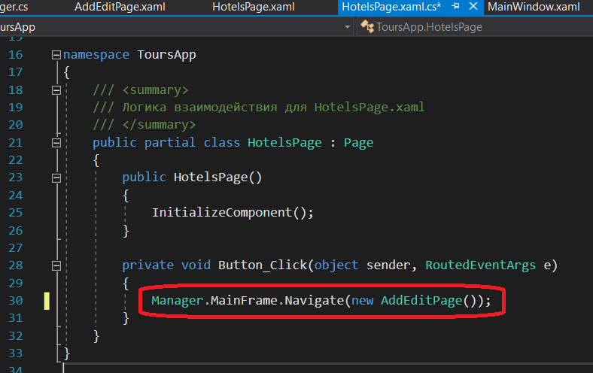
Далее перейдем на страницу HotelsPage.
Для взаимодействия с кнопкой будем использовать событие Click(). С помощью него реализуем перейход с этой страницы на вторую (AddEditPage). Для создания события пропишем соответствующее значение в верстке:
Далее нажмем F12 и попадем в окно обработки нажатия на кнопку. Пропишем код навигации для фрейма:
Запустить, проверить.

Slide 13
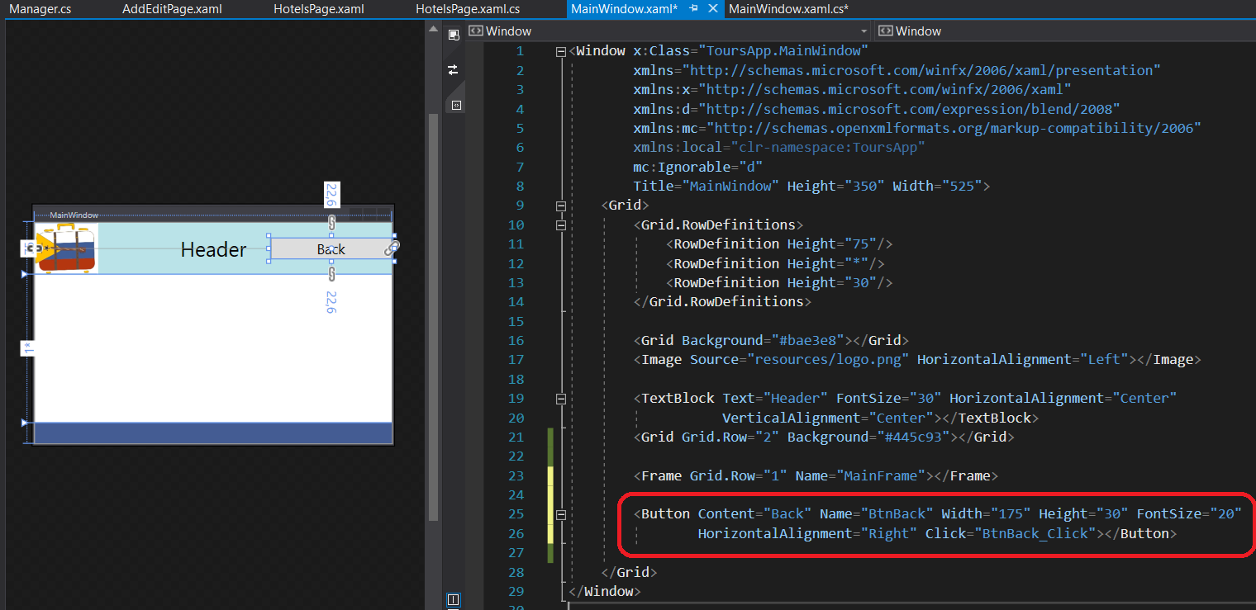
Добавим кнопку Назад на главной форме и реализуем переходы по ее нажатию (свойство Click).

Slide 14
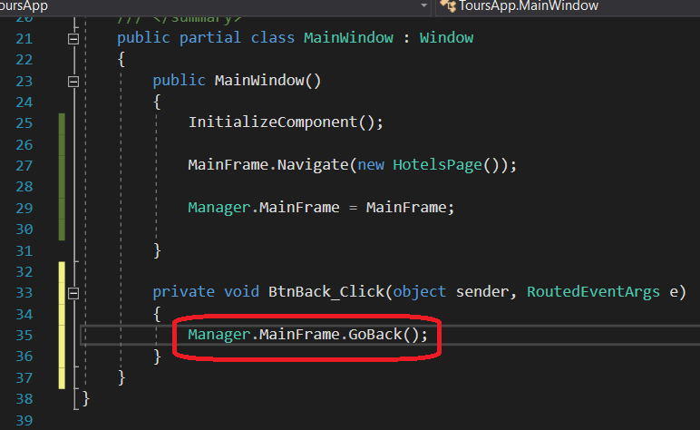
Далее нажимаем F12 и попадаем в окно обработки нажатия на кнопку. Используем следующую логику: обращаемся к менеджеру (Manager), к фрейму (MainFrame) и вызываем метод GoBack.
Запустить, проверить.

Slide 15
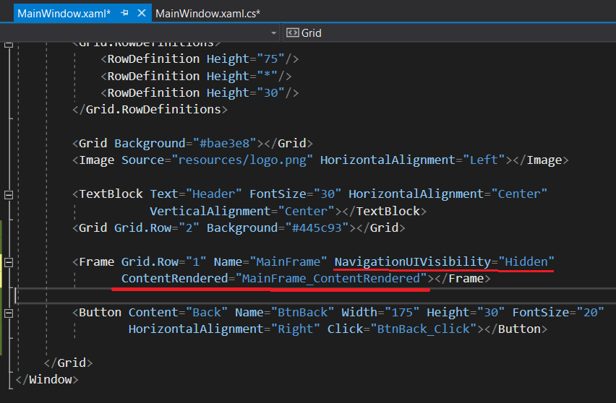
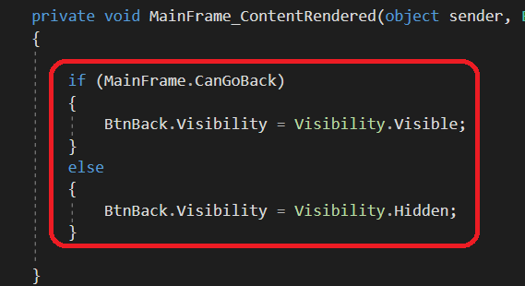
Но она не нужна когда нельзя идти назад.
Чтобы скрыть ее, воспользуемся событием фрейма ContentRendered (Новый обработчик событий).
Заодно скроем стандартное навигационное меню через свойство фрейма — NavigationUIVisibility.
Запустить, проверить.

Slide 16
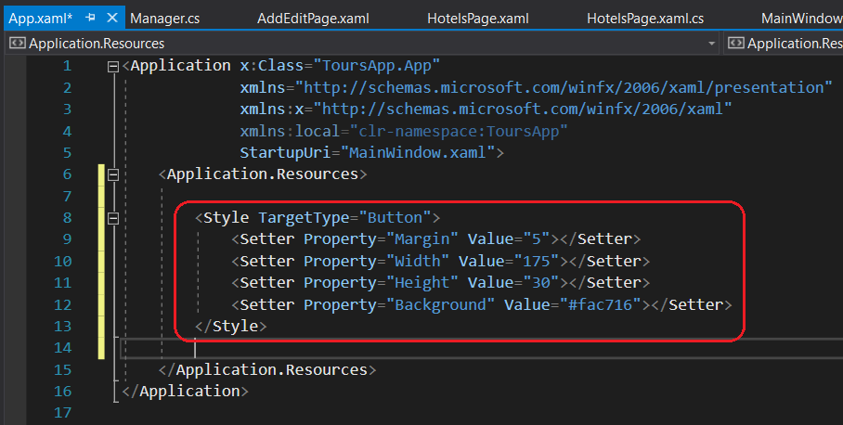
Для большинства созданных элементов использовался похожий набор свойств: ширина, высота, размер шрифта, отступы и др. Чтобы применять определенные наборы свойств для элементов, WPF предлагает использование глобальных стилей в проекте. Чтобы создавать их в проекте, есть файл App.xaml. Используем тег Style и свойство TargetType, чтобы указать, для каких элементов предназначен данный стиль.
И теперь удалить описанные ранее свойства элементов, для которых определили стиль.
Запустить, проверить.

